Slide 1
Министерство образования и науки Челябинской области
Государственное бюджетное профессиональное образовательное учреждение
«Южно-Уральский государственный колледж»
ПЦК Информационных технологий
Курсовая работа на тему:
Разработка АИС «Техно Гид»
специальность 09.02.07 Информационные системы и программирование
Выполнил: Гирфанов Артём Русланович
Группа: ИСп320Д

Slide 2

Введение
Целью курсовой работы является разработка АИС «Техно Гид» для технической поддержки.
Задачи:
Разработать алгоритмы функционала приложения.
Разработать дизайн форм для АИС.
Интегрировать функционал в формы приложения

Slide 3





Теоретическая часть Программные средства

Slide 4
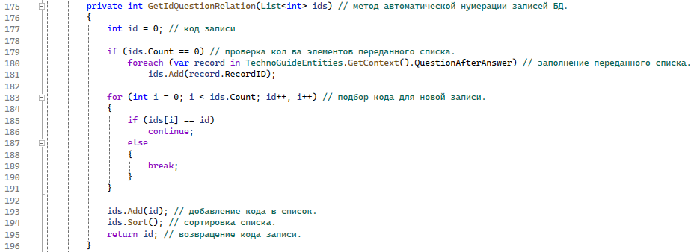
Практическая часть Разработка приложения

Slide 5
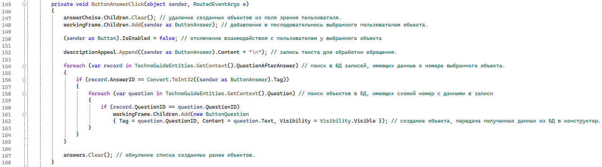

Slide 6
Руководство программиста
OS Windows 8 - 11.
Процессор:
Intel Pentium Dual Core E6500K 2.93Ghz
AMD Athlon 64 X2 Dual Core 6400+
Оперативная память:
2 - 6 GB (зависит от объема базы данных).
Место на диске: 128 МB.
Видеокарта: достаточно встроенной видеопамяти процессора.

Slide 7
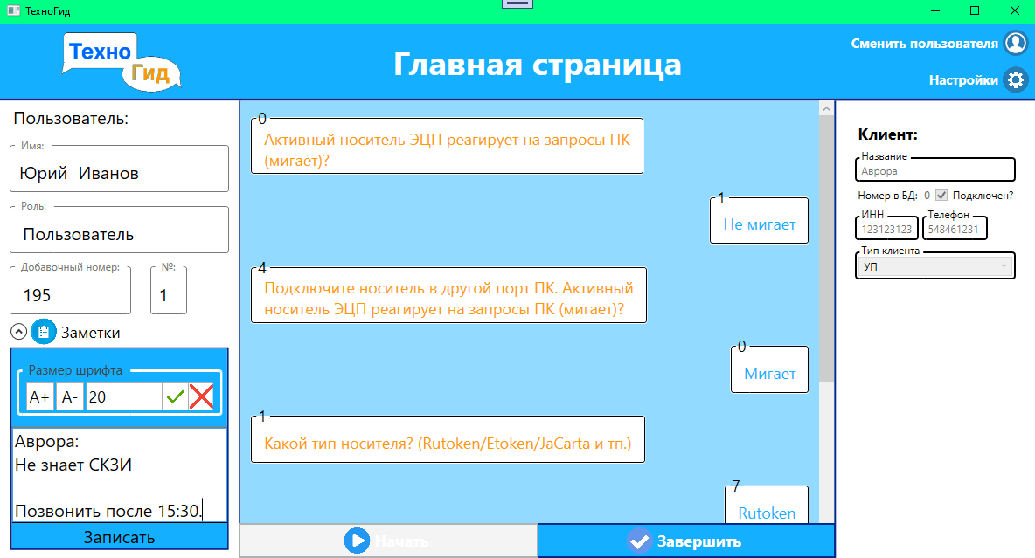
Руководство пользователя

Slide 8
Заключение
Цель курсовой работы была достигнута: разработана АИС «Техно Гид» для технической поддержки.
Решены все поставленные задачи:
разработаны алгоритмы функционала приложения;
создан дизайн форм для АИС;
успешно интегрирован функционал в формы приложения.

Slide 9
Министерство образования и науки Челябинской области
Государственное бюджетное профессиональное образовательное учреждение
«Южно-Уральский государственный колледж»
ПЦК Информационных технологий
Курсовая работа на тему:
Разработка АИС «Техно Гид»
специальность 09.02.07 Информационные системы и программирование
Выполнил: Гирфанов Артём Русланович
Группа: ИСп320Д

